Slide 1
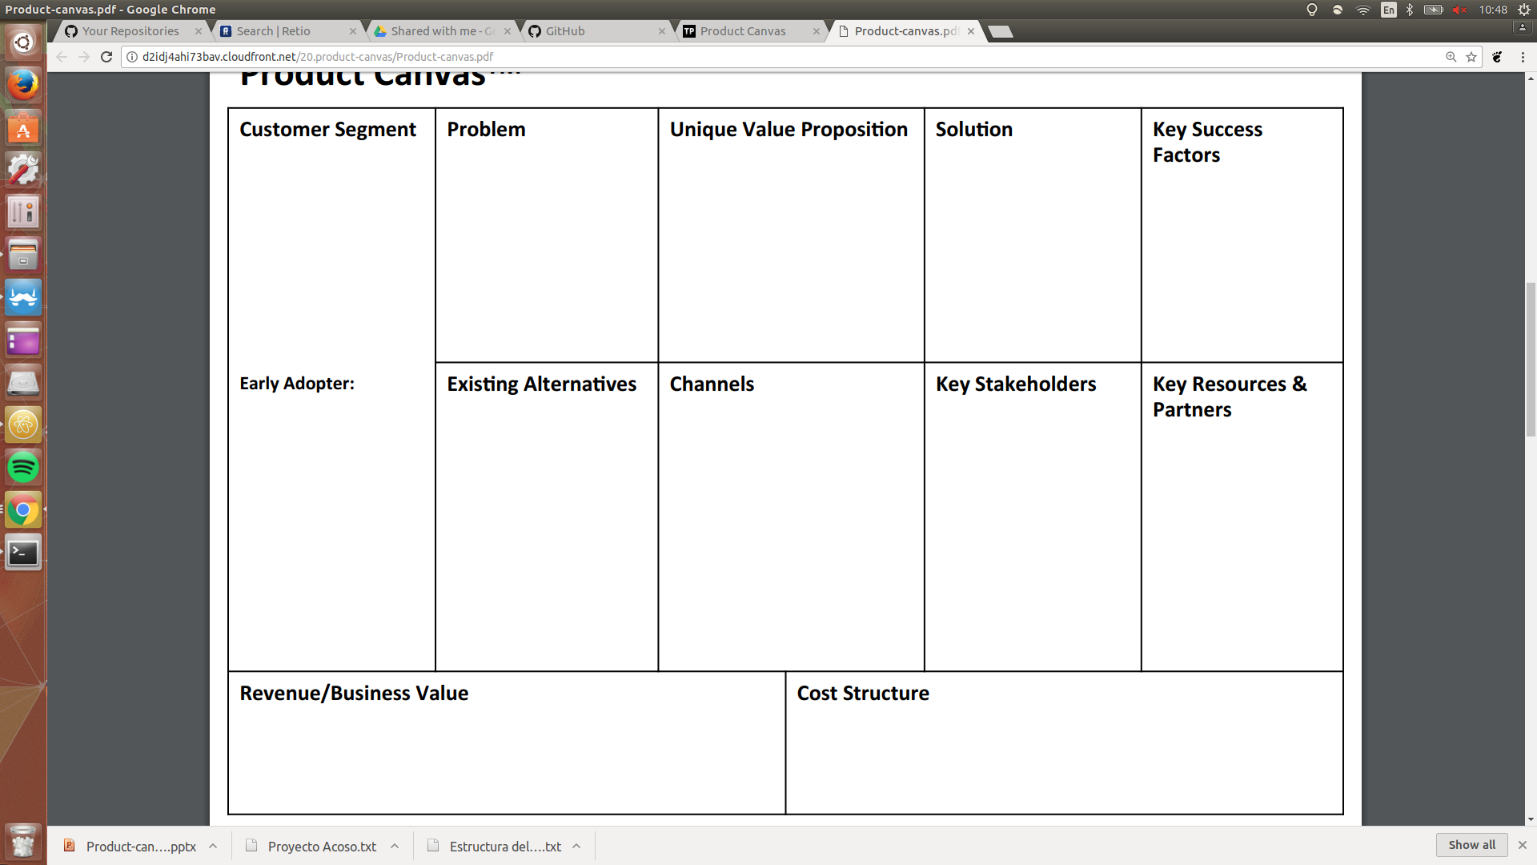
Público en general.
Hay visualizaciones de migración internacional pero no hay visualizaciones nacionales que presenten las bases de datos existentes.
Presenta la información de manera visual y clara.
Cuenta con un análisis de la base de datos.
Proporcionar una visualización y análisis de la migración en la frontera sur y frontera norte
Número de visitas
Número de veces que la dataviz sea utilizada como referencia en temas migratorios
Estudiantes, académicos, periodistas que trabajen temas relacionados.
Bases de datos de SEGOB, artículos y reportes de ONGs
Página Web
Promoción en redes sociales
Compartir proyecto con ONGs relacionadas
Sociedad Civil para ampliar el alcance del análisis.
Plataforma web
Gobierno (para bases de datos y su actualización)
Sociedad Civil
Sin fines de lucro
Donativos
Que una ONG adopte el proyecto
Mantenimiento de la página web

